Slide 1







#features
$$⋯$$
#features
$$⋯$$
#features
$$⋮$$
$$⋮$$
$$⋮$$
$$⋯$$
Convert
$$⋯$$
Construct
histogram
#data
#data
#bins
Float
Bin

Slide 2


$$⋯⋯$$
Level-wise tree growth
$$⋯⋯$$
Leaf-wise tree growth

Slide 3
ReLU
Input data
Convolutional Layer
Pooling
Layer
Fully Connected Layer
Output data

Slide 4








$$h_{t−1}$$
+
$$h_{t}$$
1-
$$r_{t}$$
$$z_{t}$$
$${\tilde{h}}_{t}$$
$$σ$$
$$σ$$
$$tanh$$
$$x_{t}$$
Hadamard product
+
Vector sum
Vector splicing

Slide 5
















Output
layer
$$⋯$$
$$y_{t−1}$$
$$y_{t}$$
$$y_{t+1}$$
$$⋯$$
Backward
propagation
$$h_{t−1}^{(2)}$$
$$h_{t}^{(2)}$$
$$h_{t+1}^{(2)}$$
Forward
propagation
$$h_{t−1}^{(1)}$$
$$h_{t}^{(1)}$$
$$h_{t+1}^{(1)}$$
Vector splicing
Input
layer
$$⋯$$
$$⋯$$
$$x_{t−1}$$
$$x_{t}$$
$$x_{t+1}$$

Slide 6
Input
CNN Structure
BiGRU Structure
Conv1D
BiGRU
Conv1D
Dropout
MaxPooling1D
Dense
Output

Slide 7

Original data set
Data preprocessing
Construction and optimization of LightGBM model
Construction and optimization of CNN-BiGRU model
LightGBM prediction
CNN-BiGRU prediction
Prediction result 1
Prediction result 2
Initial residual weighting
No
$$δ_{i,t}<δ_{j,t}$$
Improved weighting method
Yes
Weight determination
Combination model prediction
Model evaluation

Slide 8






Sliding data window
Predict the next time step
$$⋅ ⋅ ⋅$$
$$⋅ ⋅ ⋅$$
$$x(t−T)$$
$$x(t−T+1)$$
$$x(t−1)$$
$$x(t)$$
The tidal observation series

Slide 9
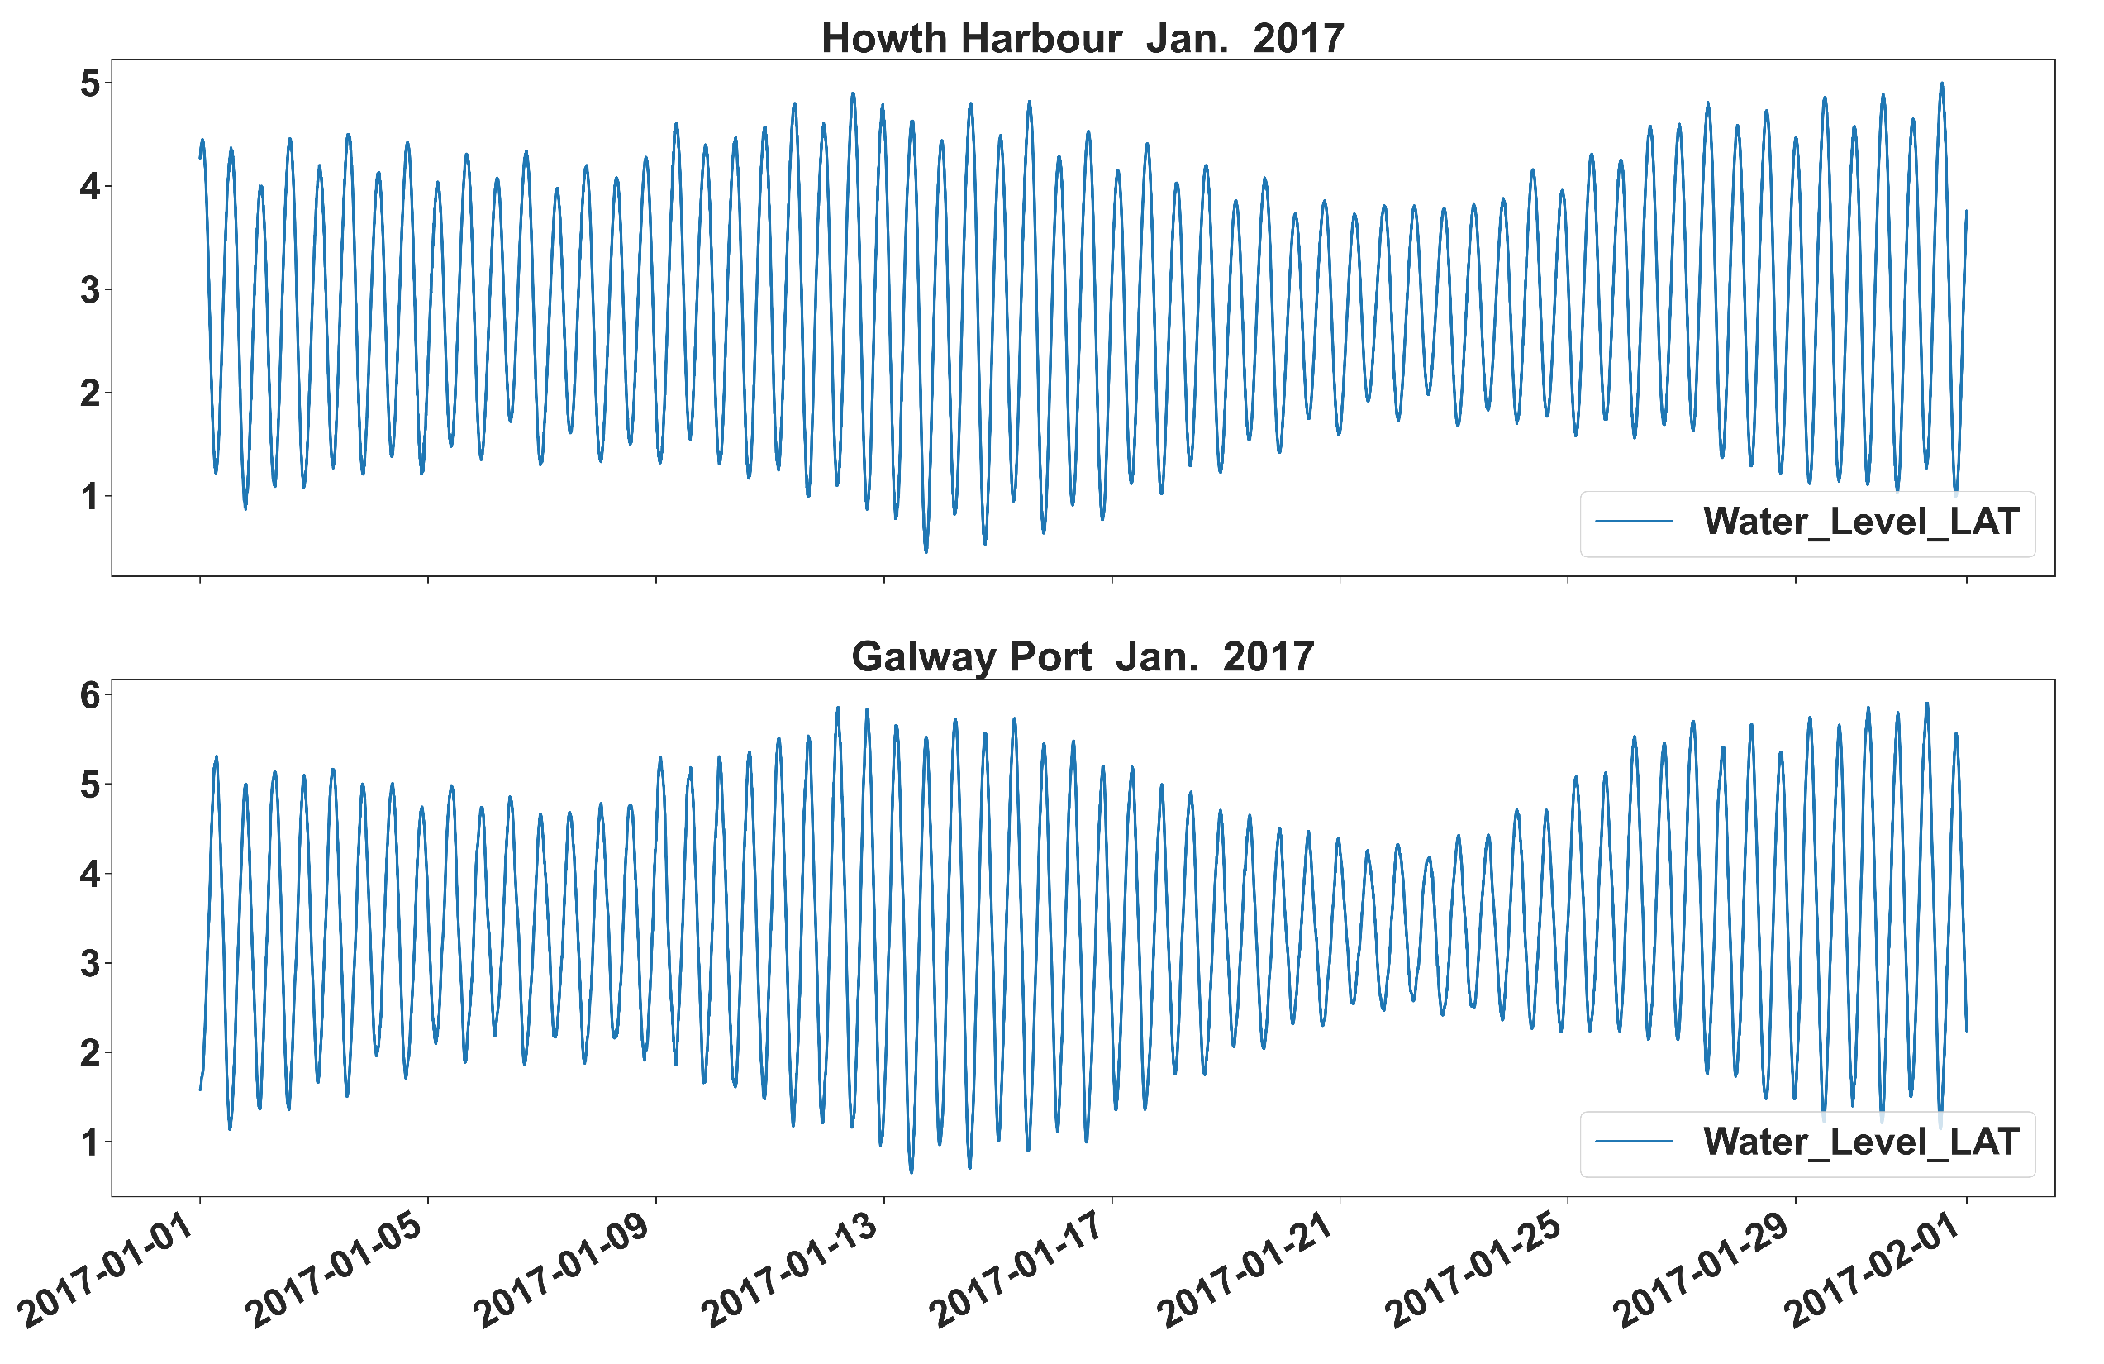

Slide 10
坝体
水轮机

Slide 11
滑动数据窗口
使用窗口内数据信息预测下一个时间步的潮位
$$⋅ ⋅ ⋅$$
$$⋅ ⋅ ⋅$$
$$x(t−T)$$
$$x(t−T+1)$$
$$x(t−1)$$
$$x(t)$$
潮位观测序列

Slide 12







特征
$$⋯$$
特征
$$⋯$$
特征
$$⋮$$
$$⋮$$
$$⋮$$
$$⋯$$
转化
$$⋯$$
构造
直方图
数据观测
数据观测
数据分桶
浮点数据
离散化后的分桶数据

Slide 13
#features
$$⋯$$
#features
$$⋯$$
#features
$$⋮$$
$$⋮$$
$$⋮$$
$$⋯$$
Convert
$$⋯$$
Construct
histogram
#data
#data
#bins
Float data
bin data

Slide 14


$$⋯⋯$$
按层生长
$$⋯⋯$$
按叶子生长

Slide 15
ReLU
输入数据
卷积层
池化层
全连接层
输出

Slide 16
目标变量
协变量
融合信息后的新序列
时间步方向
一维卷积核
*
=

Slide 17
$$h_{t−1}$$
+
$$h_{t}$$
1-
$$r_{t}$$
$$z_{t}$$
$${\tilde{h}}_{t}$$
$$σ$$
$$σ$$
$$tanh$$
$$x_{t}$$
Hadamard积
+
向量加和
向量拼接

Slide 18
输出层
$$⋯$$
$$y_{t−1}$$
$$y_{t}$$
$$y_{t+1}$$
$$⋯$$
后向传播
$$h_{t−1}^{(2)}$$
$$h_{t}^{(2)}$$
$$h_{t+1}^{(2)}$$
前向传播
$$h_{t−1}^{(1)}$$
$$h_{t}^{(1)}$$
$$h_{t+1}^{(1)}$$
向量拼接
输入层
$$⋯$$
$$x_{t−1}$$
$$x_{t}$$
$$x_{t+1}$$
$$⋯$$

Slide 19
输入
CNN模块
BiGRU模块
Conv1D
BiGRU
Conv1D
Dropout
MaxPooling1D
Dense
输出

Slide 20

原始数据集
数据预处理、数据集构造
LightGBM的构建与优化
CNN-BiGRU网络的训练与优化
用LightGBM模型进行预测
用CNN-BiGRU网络进行预测
预测结果1
预测结果2
计算初始的残差权重
No
$$δ_{i,t}<δ_{j,t}$$
使用改进的残差赋权法重新赋权
Yes
生成最终基模型的权重
变权组合模型的预测
模型评估

